Slide 1
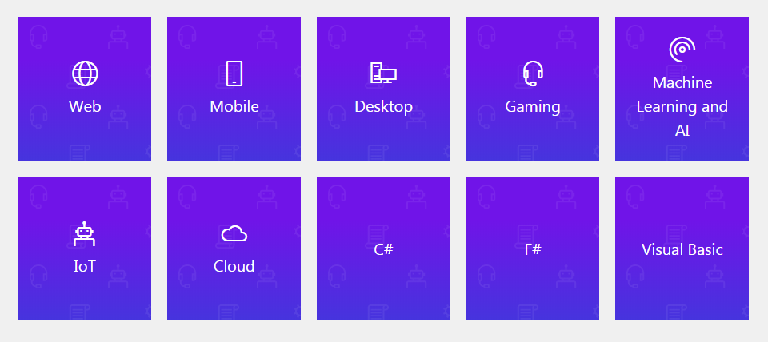
王松
ws@zjut.edu.cn

Slide 2
学前动员----为什么要学 .net？
先进的技术
诱人的前景

Slide 3
What is .NET?
.NET是一个免费的，跨平台的开源开发人员平台，用于构建许多不同类型的应用程序。
借助.NET，您可以使用多种语言，编辑器和库来针对Web，移动，桌面，游戏，AI，云和IoT进行构建

Slide 4
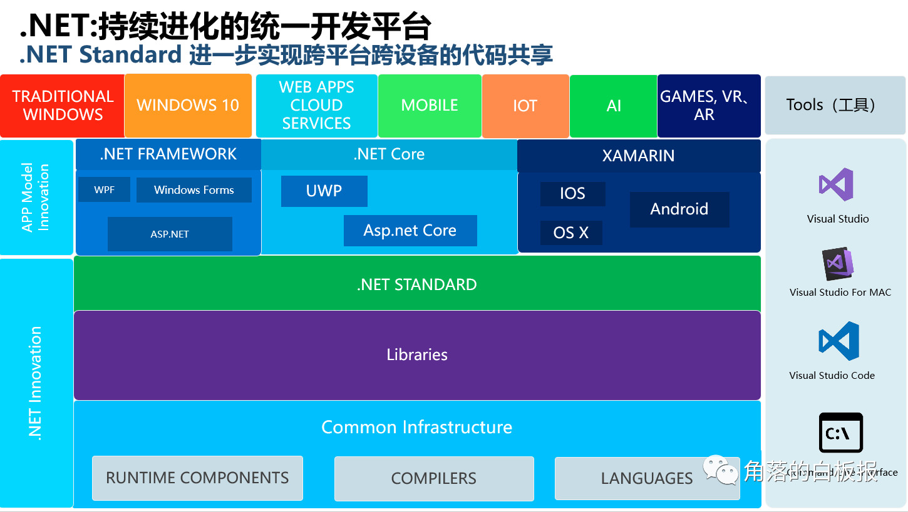

Slide 5
.NET是高效的
NET可帮助您更快地开发高质量的应用程序。诸如泛型，语言集成查询（LINQ）和异步编程之类的现代语言构造使开发人员可以提高工作效率。
.NET 与广泛的类库，通用API，多语言支持以及Visual Studio系列提供的强大工具结合在一起，对于开发人员来说.NET是最高效的平台。

Slide 6

任何应用程序，任何平台
使用.NET，可以定位在任何平台上运行的任何应用程序类型。开发人员可以在熟悉的环境中重用所有技能和代码。
从运行在iOS，Android和Windows上的移动应用程序到运行在Windows Server和Linux上的企业服务器应用程序，或者运行在云中的大规模微服务，.NET均可为您提供解决方案。

Slide 7
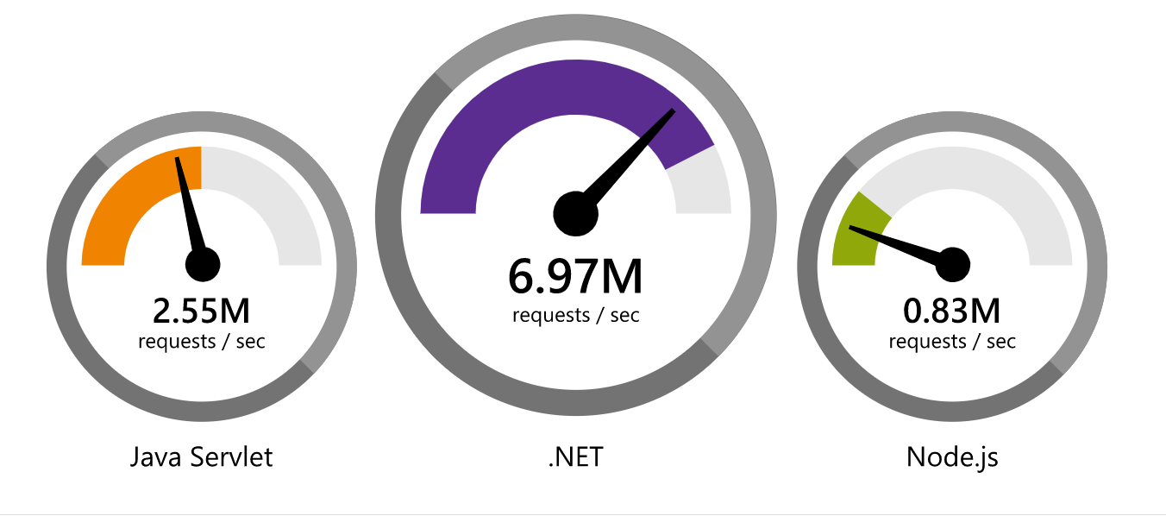
.NET很快。真快！
这意味着应用程序可以提供更好的响应时间，并且需要更少的计算能力。StackOverflow仅在9台服务器上每天提供530万个页面浏览量。
流行的TechEmpower基准测试将Web应用程序框架与JSON序列化，数据库访问和服务器端模板呈现等任务进行了比较-.NET的执行速度比任何其他流行框架都要快。

Slide 8

值得信赖和安全
.NET通过其托管运行时为您提供即时的安全优势。服务的集合可防止严重的问题，例如错误的指针操纵或恶意的企图更改已编译的代码。Microsoft非常重视安全性，并在发现威胁后迅速发布更新

Slide 9

大型生态系统
通过合并NuGet程序包管理器和Visual Studio市场中的库来利用大型.NET生态系统。从社区，MVP和大型支持组织中找到技术挑战的答案。

Slide 10
NuGet：为了扩展功能，Microsoft和其他公司维护了一个基于.NET Standard的健康软件包生态系统。
NuGet是专门为.NET构建的程序包管理器，其中包含90,000多个程序包
Nuget是一个.NET平台下的开源的项目，它是Visual Studio的扩展。在使用Visual Studio开发基于.NET Framework的应用时，Nuget能把在项目中添加、移除和更新引用的工作变得更加快捷方便。
Nuget是 ASP .NET Gallery 的一员。NuGet 是免费、开源的包管理开发工具，专注于在 .NET 应用开发过程中，简单地合并第三方的组件库。
当需要分享开发的工具或是库，需要建立一个Nuget package，然后把这个package放到Nuget的站点。如果想要使用别人已经开发好的工具或是库，只需要从站点获得这个package，并且安装到自己的Visual Studio项目或是解决方案里。
NuGet能更方便地把一些dll和文件(如jquery)添加到项目中,而不需要从文件中复制拷贝。

Slide 11

开源的
在.NET基金会是一个独立的非营利性支持创新，商业友好的开源.NET生态系统。来自Microsoft以外3,700多家公司的60,000多名开发人员正在为.NET开源做出贡献。
除了社区和Microsoft外，技术指导小组成员，Google，JetBrains，Red Hat，Samsung和Unity也在指导.NET平台的未来。

Slide 12
多种语言
可以使用C＃，F＃或Visual Basic编写.NET应用程序。
C＃是一种简单，现代，面向对象和类型安全的编程语言。
F＃是.NET的跨平台，开源功能编程语言。它还包括面向对象和命令式编程。
Visual Basic是一种易于使用的语言，具有用于构建类型安全的，面向对象的应用程序的简单语法

Slide 13
跨平台
无论是使用C＃，F＃还是Visual Basic，代码都可以在任何兼容的操作系统上本地运行。不同的.NET实现为您处理繁重的工作：
.NET Core是Windows，Linux和macOS上的网站，服务器和控制台应用程序的跨平台.NET实现。
.NET Framework在Windows上支持网站，服务，桌面应用程序等。
Xamarin / Mono是.NET的实现，用于在所有主要的移动操作系统上运行应用程序。

Slide 14
一致的API
.NET Standard是所有.NET实现通用的API的基本集合。
每个实现还可以公开特定于其运行的操作系统的其他API。例如，.NET Framework是仅Windows的.NET实现，其中包括用于访问Windows注册表的API。
为了扩展功能，Microsoft和其他公司维护了一个基于.NET Standard的健康软件包生态系统。

Slide 15
.NET Standard
.NET有多种实现。每个实现都允许.NET代码在不同的地方执行-Linux，macOS，Windows，iOS，Android等。.NET Standard是所有这些.NET实现中通用的API的正式规范。
ECMA 335 持续为 .NET 实现行为建立统一性，但适用于 .NET 库实现的 .NET 基类库 (BCL) 没有类似的规范。
.NET Standard允许库根据约定的一组通用API进行构建，从而确保它们可以在任何.NET应用程序中使用-移动，桌面，IoT，Web或自己编写.NET代码的任何位置。

Slide 16
.NET Standard版本
.NET Standard已版本化。每个新版本都添加了更多API。当针对某个特定版本的.NET Standard构建库时，该库可以在实现该版本.NET Standard（或更高版本）的任何.NET实现上运行。
以更高版本的.NET Standard为目标可以使库使用更多的API，但是这意味着它只能在更新的.NET版本中使用。定位较低的版本会减少可用的API，但意味着该库可以在更多地方运行。

Slide 17
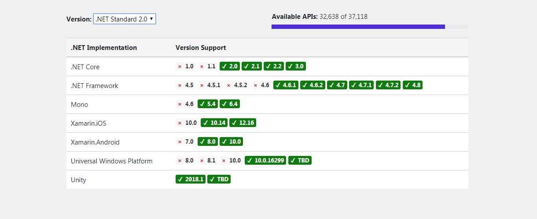
.NET Standard版本

Slide 18
开发工具丰富
Visual Studio产品系列在Windows，Linux和macOS上提供了出色的.NET开发经验。
在Visual Studio的市场有成千上万来自微软和其他编辑器扩展。
如果喜欢使用其他编辑器，则可以使用.NET命令行工具（CLI）和许多流行编辑器的插件。

Slide 19
一位资深编程人士对.NET技术的分析
.NET从第一版发布至今，也有10多年历史了。能经久不衰，肯定有它的特长和亮点。我认为它最大的亮点就是生产力。最大的特长是做桌面应用。
说通俗点，就是.NET什么都能做，做桌面他最精，出活他最快。
做移动端，.NET也有一席之地，xamarin和Unity。然而竞争对手有JAVA和Obj-C,Swift，H5与之PK。xamarin还嫩了点。
做后台服务，.NET Core，WCF这些技术不错，但服务器很多是Linux，JAVA先入为主，更有优势。
做网页，ASP.NET很好。但是竞争对手就更多更强了，JAVA，PHP,js,各种开源解决方案。

Slide 20
一位资深编程人士对.NET技术的分析
在现在流行的NO SQL、AI这些领域，.NET也有一席之地，然而这块它显然不是主流。
而在桌面这块，有WPF,Winform，和他相关的有WCF,WF,ADO.NET,EF,LINQ。结合Visual Studio,Office，SQL Server,竞争对手完全不是一个档次。
那么，这个技术栈最适合的领域是哪些呢，我认为就是运行在Windows系统上的各种程序。
桌面应用要数据库有数据库，要服务有服务，要控件有控件，要报表有报表（RDLC），简直是要啥有啥。更不用说还有强大的第三方控件、丰富的开源组件。
如果有人想用JAVA或者其他什么技术做桌面，我只能说，这很奇葩。除非你对性能要求到苛刻程度。

Slide 21
一位资深编程人士对.NET技术的分析
如果你想做移动端，大数据，互联网什么的，继续用.NET没问题。但是性价比不突出。比如NO SQL这块的，其他语言擅长就让它做好了，.NET来调用就是。田忌赛马，扬长避短。
有人说桌面药丸，微软要倒，What?微软新CEO上台后股票涨了好多，现在活得好好的，DELPHI这个没妈的孩子现在都在茁壮成长，是不是想多了。
又有人拿.NET的性能说事。说什么不如C++云云。这个之前的老赵、xiaotie他们都分析过，按我经验，还没发现有什么性能问题。
因为.NET类库和C#语言都有一个特点，就是给你多种选择。你想省事偷懒自然可以用现成的。想追求极致，甚至你可以用指针。我也用过指针。
差不了多少的性能，和天壤之别的开发效率，这个性价比应该仔细考量。

Slide 22

Pascal编译器创始人，Delphi之父，C#首席设计师
Anders Hejlsberg-安德斯·海爾斯伯格曾在丹麦科技大学学习工程学，后加入Borland公司
Turbo Pascal：世界上第一个IDE
Delphi：划时代的产品(组件思想优秀)
Java发布后，Hejlsberg对其有很多改进的想法，但是得不到当时老板的支持。比尔盖茨三顾茅庐，答应给他一个宽松的环境，领导Visual J++（改造的Java ）小组，并提供薪水和红利奖金300万美元，改投MS。
由于Sun公司状告微软违反合同（私自修改Java），并胜诉，所以Sun收回了给微软的Java授权。这也正是微软不得不自己开发出.NET环境和C# 语言的主要原因。
此后微软便选择Anders Hejlsberg担任C#的首席设计师。
CLR/CLI的主要编写者
学习.NET技术，编程语言首选C#

Slide 23
Fortran
(IBM / John Bacus 1957)
Basic
(John Kemeny &
Thomas Kurtz 1964)
Algol60
(Peter Naur 1960)
ISWIM
(Peter J. Landin 1966)
主要编程语言工具的发展
Simula67
(Ole-Johan Dahl &
Kristen Nygaard 1967)
CPL
(MIT 1963)
Pascal
(Niklaus Wirth 1970)
ML
(Robin Milner等 1973)
BCPL
(Martin Richards 1967)
Object Pascal
(Niklaus Wirth &
Larry Tesler 1985)
Caml
(Gérard Huet等 1985)
Smalltalk
(Alan Kay等 1972)
B
(Ken Thompson 1970)
Delphi
(Borland / Anders Hejlsberg 1995)
OCaml
(Xavier Leroy等 1996)
C
(Dennis Ritchie 1972)
F#
(Microsoft / Don Syme 2002)
Visual Basic
(Microsoft / Alan Cooper 1991)
C++
(Bjarne Stroustrup 1985)
Java
(Sun / James Gosling 1995)
C#
(Microsoft / Anders Hejlsberg 2000)
Visual J++
(Microsoft / Anders Hejlsberg 1998)
Managed C++
(Microsoft 2002)
Visual Basic .NET
(Microsoft / Paul Vick 2002)
C++/CLI
(Microsoft / Stanley B. Lippman 2005)
.NET / CLI
(Microsoft / Anders Hejlsberg 2000)
Visual J#
(Microsoft 2003)

Slide 24
OOP: C++, JAVA and C#
c++ : difficult and complicated
Java
C# （.NET）
总的来说，C++高效但是不安全，Java（跨平台）安全但是较低效，C# 安全且较高效。
ok！

Slide 25
Comparing c# with Java
Java is platform-independent,.NET is language independent
Windows Applications are probably better done with .NET than Java
Java should be used when platform -independence is necessary
Java is more mature
Both can be used for web services - .NET is “ nicer“, JavaEE is more scalable

Slide 26
From Chinese learner
C#比Java出来的晚，C#学习了Java的优秀思想，同时又拥有Java不具备的能力。
C#有微软的鼎力支持，.net开发平台和微软系列软件结合的更紧密，开发平台更友善。在企业应用中，开发成本、实施成本都比JavaEE低。
从入门方面来说，.net比java比较容易入门。当然用的人就多，但.net程序员参差不齐。
C#比不上Java的唯一一点就是不能跨平台。

Slide 27
compare
尽管这样，如果要想成为高手，不管是java还是.net 都需要相当的项目经验（没有项目经验不能称之为程序员）。
程序员的水平，不是说你会某种语言就能说你的水平有多高，只要有好的思路，有好的想法，以及一种创新的精神，你就是一个水平不低的、有价值的程序员。

Slide 28
In fact，
各有特点、优缺点，单纯比较优劣是不客观的。
都是混饭吃的工具,每必要争论哪个好与坏,客户是上帝,他要什么,什么就是最好的;对于开发人员来说,哪个方便好学,开发效率高哪个就是好的.
顺手，合适，好用就是硬道理。
赶明 再推出新的语言，还要接着学！！

Slide 29
similarity
Similar in most technology parts
  C#和java是号称90%的相同加上10%的不同。
  C#五花八门的特性要多很多。比较知名的有：LINQ, 委托，属性，元组，真正的泛型，索引器，类初始化器，分部类，动态类型，操作符重载，struct，unsafe代码，IDisposable等。

Slide 30
For money ？
Java程序员挣钱多？
不要把编程看作是一门挣钱的东西，要把他当成是兴趣，这样才能事半功倍，学什么语言其实原理都是一样的。

Slide 31
学习的境界
学习 的境界：
  学习为养家糊口，生活得更好
  学习为国为民，贡献人类
  学习为了学习

Slide 32
课 程 要 求
课时：64学时
分为两部分
  讲课部分：课堂教学
  实践部分：课程实验
培养目标
  了解和掌握.Net平台环境和工具
  掌握C#面向对象程序设计
  掌握基本的.Net编程
  掌握基本的ASP.NET CORE编程

Slide 33
教 学 要 点
.NET 基本概念
VS.NET集成开发环境的使用
.NET 框架中的数据类型
使用C#实现面向对象编程
ASP.NET CORE
构建专业解决方案

Slide 34
第一讲 .NET 概述
参考资源：https://docs.microsoft.com/zh-cn/dotnet/

Slide 35
主要内容
.NET的前世今生
.NET FRAMEWORK
.NET STANDARD
.NET CORE
C#的演化

Slide 36
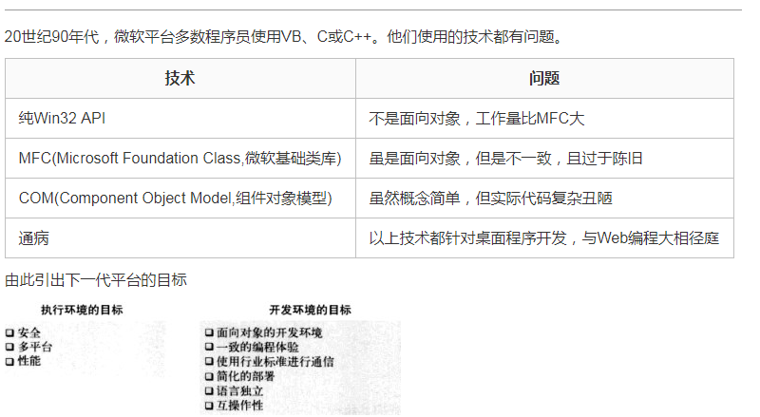
在.NET之前

Slide 37
.NET的前世今生

Slide 38
.NET到底是什么？
在过去的日子中大家提到 .NET 通常是指 .NET Framework 这么一个框架。
但是随着.NET技术的发展，时至今日广义的 .NET指包含 .NET Framework，.NET Core，Mono在内，是基于.NET技术的整个产品系列。

Slide 39
以后提到.NET不再仅仅是.NETFramework 了
.NET 是一个通用开发平台。 它具有几项关键功能，例如支持多种编程语言、异步和并发编程模型以及本机互操作性，可以支持跨多个平台的各种方案。
.NET 开发可以实现包括 .NET Framework、.NET Core 和 Mono。 .NET 的所有实现都有一个名为 .NET Standard 的通用 API 规范。
.NET 拥有惊人的性能和开发效率，并且拥有数百万的开发者。

Slide 40
.NET Framework
传统的 .NET Framework是以一种采用系统虚拟机运行的编程平台，以(通用语言运行库)CLR（Common Language Runtime）为基础，支持多种语言（C#、F#、VB .NET、C++、Python等）的开发。
这也是我们目前市面上用到最多也是大家最熟悉的.NET，它是目前在市场中的占比是最大的，他很成熟也很稳定，但是他的弱点是在于他天生不具备跨平台，这也是被广大程序员所诟病的，他需要跨平台，是需要通过配合Mono来使用，它更多的运行在Windows服务器上，需要IIS作为宿主。

Slide 41
.NET Framework VS JAVA
而提到.NETFramework就不得不提到Java了。
甲骨文(Oracle)公司的Java语言和J2ee技术是.NET平台的竞争对手之一。
说起.NET的起源，还得先说到Java。众所周知，Java是一个主打敏捷开发，跨平台的编程语言。而.NET的诞生，与Java有着千丝万缕的联系。

Slide 42
Java的历史可以追溯到20世纪90年代，最初是由Sun公司为了实现电子产品智能化而开发的程序语言，主打的设计思想是敏捷开发和跨平台。1995年Java正式推出之后，立刻受到了包括IBM、Apple、Adobe、HP和微软在内的各大公司的追捧。随后几年Java的发展势如破竹，作为一款收费产品，Java给Sun公司带来了非常可观的盈利（Java已于2006年底宣布免费开源）。而微软作为软件大厂，当然不愿看着Java一家独大，同时也意识到了敏捷开发的巨大前景，由此诞生了Microsoft .NET。

Slide 43
.NET框架作为Visual Studio的组件之一发放，自2002年全新VS .NET搭载.NET 1.0起，.NET至今已更新四个主版本，.NET 4.0于2010年随VS2010发布， 目前最新的 .NET Framework 版本为4.8

Slide 44
.NET与Java有非常多的相似之处，二者都是即时编译（JIT）的动态语言。这类语言中，项目编译生成的目标文件并不是机器码，而是需要由运行时环境进行即时编译的特殊代码。在Java中这种特殊代码叫做字节码（bytecode），而.NET中则叫做中间语言（Common Intermediate Language，简称IL）。Java官方的运行时环境叫做JRE（Java Runtime Environment），而.NET官方的运行时环境叫做CLR（Common Language Runtime）。

Slide 45
为什么国内的互联网公司都使用的是JAVA呢？
拨开迷雾看本质。
  阿里巴巴 1999年成立
  百度2000年成立
  腾讯 1998年成立 。
  .NET 2002年才发布1.0版本。。你告诉我 他们有的选吗？

Slide 46
有人要提出京东 是从.NET转的java ?
为什么，因为那个时候 .NET 不开源没有现成的大型电商、分布式、集群的解决方案，而java有大把的电商和互联网人才，注定了会选择JAVA而不是 .NET 。
或许还有就是舍不得钱啊，毕竟 windows 服务器的授权费贵。
所以 .NET 错在于它出生的晚了，不支持跨平台。 中国的互联网公司一开始就没有什么选择。

Slide 47
.NET的跨平台之路
在和Java 的博弈和对战中，我们都知道 .NET Framework一直被吊打，尤其在国内。好在 2014年11月12日，微软宣布将完全开放.NET框架的源代码，并提供给Linux和OS X使用
听了这么一则新闻之后大家知道 .NET或许还有机会打一波翻身仗。但是早在这个新闻之前其实就有Mono这么一个 .NET 跨平台解决方案。

Slide 48
Mono 神奇的跨平台解决方案
所以如果有人问你，.NET Framework 怎么跨平台，告诉他，可以使用Mono。
那 Mono 到底是什么？
它为什么可以跨平台？
在 .NET 开源之前，需要首先了解 Mono，了解 Mono

Slide 49
.NET Framework是由微软独立开发，闭源且具有专利性质的独家技术，并且微软只提供了针对Windows系统的支持。而作为同类竞争对手的Java，却能通杀包括x86、ARM在内的主流硬件平台，软件方面也支持包括Windows、Linux、Android在内的各种桌面、移动、嵌入式系统。

Slide 50
Mono 是一个由 Xamarin (['zæmərɪn])公司（先前是 Novell，最早为 Ximian）所主持的自由开放源代码项目。该项目的目标是创建一系列符合 ECMA 标准（Ecma-334 和 Ecma-335）的 .NET 工具，包括 C# 编译器和通用语言架构。与微软的 .NET Framework（共通语言运行平台）不同，Mono 项目不仅可以运行于 Windows 系统上，还可以运行于 Linux，FreeBSD，Unix，OS X 和 Solaris，甚至一些游戏平台，例如：Playstation ，Wii 或 XBox 。

Slide 51
因此，为了提升.NET的平台适应性，微软在.NET发展之初就建立了一套对于.NET中间语言的实现规范——.NET Common Language Infrastructure，这相当于一套关于.NET中间语言（IL）的语法手册，微软希望通过这种方式让第三方和开源社区来参与.NET的平台移植。
Ximian公司是最早参与这项工作的成员之一，并于2004年6月发布了第一代.NET跨平台产品——Mono 1.0。

Slide 52
Mono与微软官方的CLR一样，都是对 .NET CLI（Common Language Infrastructure）的实现，他们都能对.NET的中间代码（IL）提供实时编译。不同的是，CLR只支持Windows系统，而Mono如今已支持包括Windows、Linux、macOS、iOS、Android在内的各种主流平台和操作系统。
著名的游戏引擎Unity3D就包含了Mono，我们所熟知的《Tample Run 神庙逃亡》、《炉石传说》、《Deemo》等游戏都是基于Unity3D开发的（包含.NET和Mono的技术）。

Slide 53
值得一提的是，Mono是一个有故事的项目，十几年来历经波折，几经转手，于2011年落入Xamarin公司手中，其间Mono还与微软发生过专利纠纷。
终于在 2016年2月，微软正式收购Xamarin，从此Mono回到了微软霸霸的怀抱，成了亲生儿子，同时微软宣布Mono面向社区免费。在2016年11月开发者大会中，微软还发布了基于Xamarin Studio改造的Visual Studio for mac。

Slide 54
Xamarin
考虑如何生成 iOS 和 Android 应用程序时，许多用户都认为本机语言、Objective-C、Swift 和 Java 是唯一的选择。 但是，在过去几年中，一个全新的生成移动应用程序平台的生态系统已经出现了。
Xamarin将.NET的强大功能和生产力带入iOS和Android，重用技巧和代码，同时获得本地API和性能。
Xamarin 是唯一能通过提供跨 iOS、Android 和 Windows Phone（Windows Phone 的本机语言已经是 C#）这三种平台可正常工作的单一语言 - C#、类库和运行时，却仍能编译性能甚至足以满足高要求游戏的本机（非解释型）应用程序的平台。

Slide 55
什么时候该选用Xamarin
什么时候该选用Xamarin__lengye7的博客-CSDN博客.pdf

Slide 56
.NET Standard
.NET Standard 是未来的.NET核心，一切基于它来实现代码的共享。
.NET Standard 进一步实现跨平台跨设备的代码共享

Slide 57
.NET Standard
.NET Standard 是一组由 .NET 实现的基类库实现的 API。 更正式地说，它是构成协定统一集（这些协定是编写代码的依据）的特定 .NET API 组。 这些协定在每个 .NET 实现中实现。 这可实现不同 .NET 实现间的可移植性，有效地使代码可在任何位置运行。
.NET Standard 也是一个目标框架。 如果代码面向 .NET Standard 版本，则它可在支持该 .NET Standard 版本的任何 .NET 实现上运行。

Slide 58
.NET Core
自 .NET Framework发布至今已有十余年，由于微软过于保守的版权策略，.NET一直作为Windows平台的封闭产品。尽管有Mono项目对.NET实现了平台移植，但毕竟不是微软“亲生”，Mono在一些实现上仍然不够完美。
随着2014年Xamarin和微软发起.NET基金会，微软在2014年11月份开放.NET框架源代码。随后在.NET开源基金会的统一规划下诞生了 .NET Core。

Slide 59
.NET Core早期被称为 .NET vNext或 .NET 5，直到2016年1月才正式命名为 .NET Core 1.0
需要注意的是，尽管微软把 .NET Core作为.NET未来的发展方向，但 .NET Core和 .NET Framework仍然是两个独立的产品。.NET Framework也会继续更新和维护。

Slide 60
.NET Core与 .NET Framework最大的区别在于 .NET Core是完全开源的，托管在Github上，支持任何人向项目贡献代码。并且，.NET Core不再是Windows独占，还支持Linux、macOS等多种平台。
而 .NET Core 是.NETFramework的新一代版本，或者说是其进化版本，是微软开发的第一个跨平台 (Windows、Mac OSX、Linux) 的应用程序开发框架（Application Framework），未来也将会支持 FreeBSD 与 Alpine 平台。

Slide 61
由于 .NET Core 的开发目标是跨平台的 .NET 平台，因此 .NET Core 会包含 .NET Framework 的类库，但与 .NET Framework 不同的是 .NET Core 采用包化 (Packages) 的管理方式，应用程序只需要获取需要的组件即可，与 .NET Framework 大包式安装的作法截然不同，同时各包亦有独立的版本线 (Version line)，不再硬性要求应用程序跟随主线版本。

Slide 62
2016年6月27日 在RedHat DevNation 峰会上宣布了 .NET Core & ASP .NET Core 1.0 RTM 的发行。
而目前最新的 .NET Core 版本为3.1。
.NET Core的核心点： 创新、开源、跨平台

Slide 63
.NET Core的特点
跨平台
  可以创建在Windows，Linux和MacOS上运行的.NETCore应用程序。统一
  利用统一的.NET标准库(.NET Standard)，使用相同的代码定位所有平台，并使用相同的语言和工具重用您的技能。
轻量级
  没有影响部署和模块化开发模型，您只需要依赖于您所需的最少组件包。
现代
  多语言支持C＃，VB，F＃和现代结构，如泛型，语言集成查询（LINQ），异步支持等等。
开源
  运行库，库，编译器，语言和工具都是GitHub上的开源代码，接受代码贡献，测试和完全支持。

Slide 64
.NET Core 与其他平台的关系
.NET Framework
据微软的帮助，.NET Core 和 .NET Framework 是子集 (Subset) 与超集 (Superset) 的关系，.NET Core 将会实现出部分的 .NET Framework 功能 (基本上是不含用户界面的部分)，例如 JIT (.NET Core 采用 RyuJIT)、垃圾收集器 (GC) 以及类型 (包含基本类型以及泛型类型等)。未来 .NET Framework 和 .NET Core 也将会是各自发展，但它们也会同时使用彼此的功能，例如 .NET Compiler Platform 与 RyuJIT 等技术。

Slide 65
.NET Core 与其他平台的关系
Mono
Mono 是另一个已发展许久的 .NET Framework 跨平台开源版本，基本上并不隶属微软官方，而是由社区的力量所主导，自成一个生态系统，也开发出了像Xamarin这样的跨平台.NET移动应用，.NET Core 与 Mono 未来会是合作的关系，Mono 仍会维持社区力量的维护与发展，而 .NET Core 则会以官方角度来进行发展，两边也会一起进行彼此功能上的增进。

Slide 66
.NET Core 与其他平台的关系
.NET Core 与 ASP .NET Core 的关系
其实一开始并不是主从关系 ，ASP.NETCore 的开发初期 (ASP.NET5) .NET Core 还没有开始起跑，因此 ASP.NETCore 当时有自己的运行期与工具，一开始称为 Project K，后来改为 DNX (.NET Execution Environment)，DNX 本身就具有可独立运作的运行能力，不需要依赖 .NET Core 运行，但是这样会变成 .NET Core 和 ASP.NETCore 双头马车的现象，在 .NET Core 逐渐成熟之后，微软也决定要将这两个各自独立发展的产品线集成在一起，DNX 也将因改用 .NET Core 运行而DNX终止开发，DNX 的功能将由 .NET Core 以及旗下的 .NET CLI 接替提供，集成后的版本在 1.0 RC2 时发布。
严谨来说，ASP.NET本不应该放在此处与以上三个框架平行，但是因为ASP .NET太出名了，因此不得不在这说清关系。

Slide 67
.NET Core 与 ASP .NET Core 的关系
ASP.NET最初是.NETFramework框架中的一个组件，用于开发Web应用程序。它是ASP技术的改进版本，需要注意的是，ASP与ASP.NET是完全不同的两个产品。同理，VB和VB.NET也是完全不同的两个产品。ASP和VB都是上个世纪的技术，过于古老在此不再赘述，但请务必注意区分它们。
早期的ASP.NET提供一种叫做WebForm的方式用于呈现网页，它可以让网页开发变得像WinForm开发一样简单且可视化。但由于WEB技术的飞速发展，WebForm由于其低效、封闭和难以定制的缺陷已经逐渐淡出历史舞台。

Slide 68
.NET Core 与 ASP .NET Core 的关系
随着.NET3.5的发布，微软提供了全新的ASP.NET网页呈现方式，称为ASP.NET MVC Framework。这套框架遵循MVC设计模式思想，将视图和逻辑进行了很好的分离，并且大幅提升了性能和可定制性。
经过多年发展，目前已经更新到了ASP.NET MVC6，MVC6完全采用.NETCore的项目结构，支持Framework、Core、Mono多种运行时。因此，ASP.NET MVC6也被称为ASP.NET Core。

Slide 69
.NET Core 与 ASP .NET Core 的关系
ASP.NET Core 可运行于 Windows 平台以及非 Windows 平台，如 Mac OSX 以及 Ubuntu Linux 操作系统，是 Microsoft 第一个具有跨平台能力的 Web 开发框架。
微软在一开始开发时就将 ASP.NET Core 开源，因此它也是开源项目的一员，由 .NET 基金会 (.NET Foundation) 所管理。

Slide 70
.NET Core 与 ASP .NET Core 的关系
ASP .NET Core 是一个跨平台的高性能开源框架，用于生成基于云且连接 Internet 的新式应用程序。
使用 ASP.NETCore，可以：
  生成 Web 应用和服务、IoT 应用和移动后端。
  在 Windows、macOS 和 Linux 上使用喜爱的开发工具。
  部署到云或本地。
  在 .NET Core 或 .NET Framework 上运行。

Slide 71
随着.NET技术的发展，时至今日，广义的 .NET指包含.NET Framework，.NET Core，Mono在内，是基于.NET技术的整个产品系列。而在过去的习惯中，.NET通常特指.NET Framework这一个最正统的框架。
.Net Core也有两重概念，广义来说，Core指全新的一整套框架，包括运行时，命令行工具(CLI)，项目结构定义等等。Core结构的项目，支持指定Framework、Mono或者Core中的一者或多者作为运行时环境。而狭义上的Core，仅特指 .NET Core CLR（运行时）。请根据上下文和语境区分其定义。

Slide 72
.NET开发工具
Visual Studio
  Windows上的全功能集成开发环境（IDE），用于构建各种类型的.NET应用程序。宇宙最强大的编译器。
Visual Studio Code
  在Linux，macOS或Windows上开发以构建跨平台网站和服务。安装C＃扩展以获得最佳体验。
适用于Mac的Visual Studio
  使用Xamarin构建原生Android，iOS，macOS和Windows应用程序，以及使用ASP.NETCore创建网站和服务。
OmniSharp
  编辑器中的跨平台.NET开发，如Atom，Brackets，Sublime Text，Emacs和Vim。
JetBrains Rider
  使用IntelliJ和ReSharper技术构建的跨平台.NETIDE。它为所有平台上的.NET和.NET核心应用程序提供支持。
.NET Core CLI：用于在Linux，macOS和Windows上开发跨平台网站和服务的命令行界面（CLI）

Slide 74
.NET 术语表
.NET 术语表 _ Microsoft Docs.pdf

Slide 75


终于
结束啦！

